Slide 1
股票代码：603596
芜湖伯特利校园招聘
创新引领发展

Slide 2
目 录
01
02
03
04
05
06
07
Base
芜湖
公司
历程
研发
生产
企业
文化
晋升机制
薪酬
福利
岗位
要求

Slide 3
01
Base
芜湖

Slide 4
“江城” 芜湖
长江巨埠 皖江明珠

Slide 5
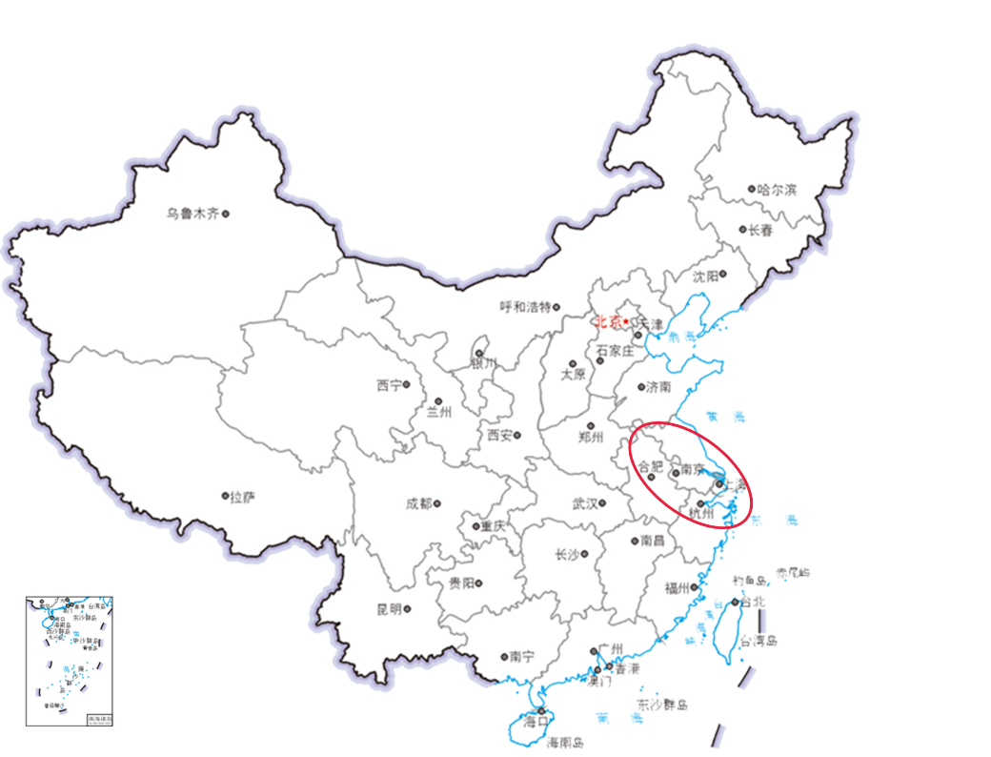
长三角核心26市之一
华东科研教育基地
芜湖
安徽省副中心城市
国家产融合作试点城市
航空新城
芜湖，自古享有“江东名邑”、“吴楚名区”、“四大米市”之美誉，芜湖通江达海、连接“一带一路” ，是国家综合交通枢纽。亿吨大港芜湖港、民航机场、长江大桥、轨道交通，多式联运，无缝对接，芜湖与世界正在联通未来。
芜湖经济技术开发区是国务院批准设立的国家级经济技术开发区，区内设有国家级出口加工区、国家级高新技术创业服务中心、国家级汽车零部件出口基地、国家级汽车电子产业园，吸引海内外大批企业在芜设立生产基地。

Slide 6
支柱产业
历史&名人
汽车及汽车零部件工业
芜湖历史
国家级汽车零部件出口基地
国家级汽车电子产业园
汽车零部件生产企业达100家以上
芜湖古称鸠兹，有文字记载的历史有2500年。因多湖泊、芜藻而名芜湖。从明代开始，逐渐成为长江下游地区的重要商埠。步入20世纪后，芜湖工商业发展迅猛，成为安徽现代工业的发祥地，长江流域经济中心之一。
家电工业
中国最大的家用空调生产基地
中国最大的微电机生产基地之一
50多家空调配套企业
船舶工业
芜湖名人
国家级重要港口
安徽省 “船舶制造基地”
全省六大装备制造业之一
“两弹一星”元勋——黄纬禄
工笔花鸟画艺术大师——申茂之
数学大师——钟家庆
国军名将——戴安澜
电线电缆工业
全国电线电缆四大基地之一
生产的电缆广泛为石化、冶金、
机械、航天航空服务。

Slide 7
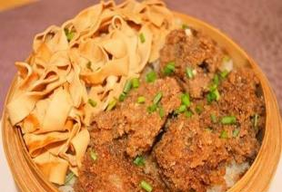
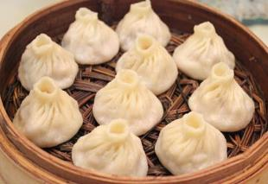
宜居芜湖 幸福之都
长江之滨
方特欢乐世界
鸠兹古镇
城市轻轨
红皮鸭子
虾子面
渣肉蒸饭
小笼汤包

Slide 8
芜湖市政府提供
伯特利提供
租房补贴：
安家费：
本科补贴40% 硕士补贴60% 共三年
本科5000-1.6万元 硕士1-3万元
生活补贴：
购房补贴：
本科每年5000元,补贴2年
入职一年在芜湖市购房可申请补助 12 万元
购房补贴：
股权激励：
本科及以上学历契税全免并补助2万元
入职两年以上的优秀员工

Slide 9
应届生福利
安家费
购房补贴
五险一金
本科5000-16000元
硕士10000-30000元
12万元
（入职满一年在芜湖市区内购房可依据公司相关规定申请）
签订劳动合同后
两月内全部办理
免费食宿
培训体系
其他福利
免费工作餐+免费宿舍1-2人间
免费住宿物资
（含床上用品、生活用品）
提供基于任职资格和职位晋升的公司、部门、科室
三级培训模式
每年一次调薪+免费班车
节假日礼品+生日慰问
团建活动+员工旅游等

Slide 10
02
公司
历程

Slide 11
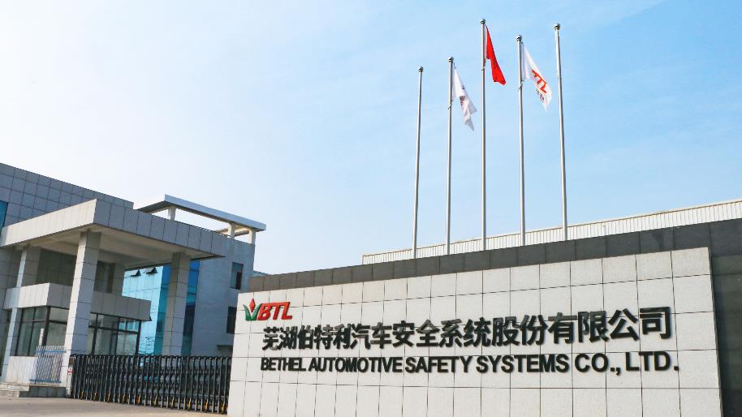
芜湖伯特利始建于2004年7月，总部位于安徽省芜湖市，是国内具备整车制动系统开发能力的国家级高新技术企业、中国零部件百强企业、主板上市公司。现有全球11家生产基地，3大研发中心，现有员工约2700人，其中工程技术人员超过550人。
20%
80%
工程师
工人
公司拥有线控制动WCBS、高级驾驶辅助系统ADAS、电动尾门PLG、电子驻车EPB、双控D-EPB、汽车防抱死制动系统ABS、整车稳定控制系统ESC、前后盘式制动器以及轻量化铸铝产品的自主研发与制造能力，配套上市车型超过279款车，产品出口全球50多个国家和地区。

Slide 12
生产基地 11 家
一工厂（芜湖）Plant 1 (Wuhu)
WCBS ADAS 电动尾门 制动器总成 ESC ABS
WCBS, ADAS, PLG, Brake Module, ESC,
ABS, etc.
七工厂（遂宁）
Plant 7 (SuiNing)
转向节 制动钳 制动器总成
Knuckle, Caliper, Brake Module
唐山
Tangshan
二~四工厂（芜湖）
Plant 2-4 (Wuhu)
制动钳 转向节 铸铁产品 制动盘 轮毂
Caliper, Knuckle, Cast Iron, Rotor, Hub
八工厂（慈溪）
Plant 8 (CiXi)
转向节 制动钳 制动器总成
Knuckle, Caliper, Brake Module
鄂尔多斯
Ordos
北京
Beijing
威海
Weihai(2)
芜湖
Wuhu(4)
上海
Shanghai
重庆
Chongqing
慈溪
Cixi
五工厂（唐山）
Plant 5 (TangShan)
转向节 制动钳 制动器总成
Knuckle, Caliper, Brake Module
九、十工厂（威海）
Plant 9, 10 (Weihai)
铸铝产品的铸造与机加
Aluminum Casting and Machining
遂宁
Suining
南昌
Nanchang
生产工厂 Production Plant (11)
柳州
Liuzhou
广州
Guangzhou
销售办事处 Sales Office (10)
六工厂（鄂尔多斯）
Plant 6 (Ordos)
转向节 制动钳 制动器总成
Knuckle, Caliper, Brake Module
十一工厂（墨西哥）
Plant 11 (Mexico)
铸铝产品的铸造与机加
Aluminum Casting and Machining

Slide 13
研发中心 3 所
底特律
上海
芜湖

Slide 14
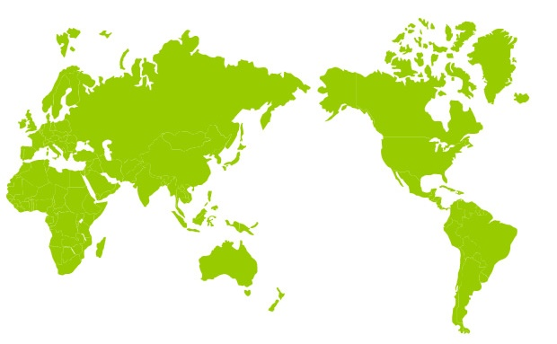
产品出口 50 个国家和地区
Germany
Russia
Britain
Ukraine
Canada
Spain
Turkey
Algeria
Syria
Iran
USA
Egypt
Iraq
Kuwait
Saudi Arabia
Qatar
India
China Wuhu
Arab Emirates
Thailand
Cuba
Singapore
Malaysia
Colombia
Venezuela
Indonesia
Philippines
Peru
South Africa
Chile
Brazil
Australia
Argentina
Uruguay

Slide 15
2019年起销售额突破 30 亿

Slide 16
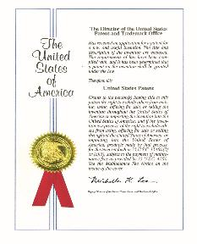
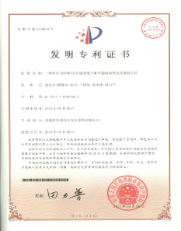
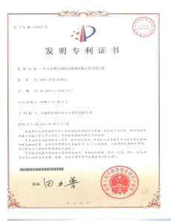
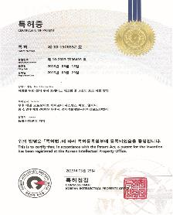
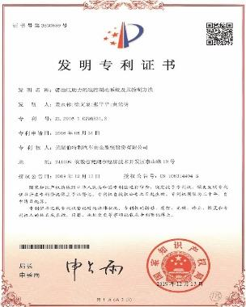
公司已申请 484 项专利 发明专利 199 项
美国专利证书
Patent Certificate by US
制动钳专利证书
Caliper Patent Certificate
韩国专利证书
Patent Certificate by Korea
线控制动专利证书
WCBS Patent Certificate

Slide 17
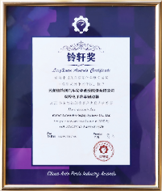
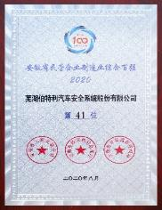
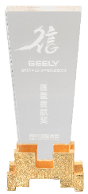
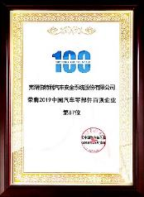
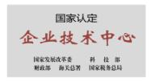
公司荣誉
通用汽车全球供应商质量优秀奖
上汽通用优秀供应商
吉利质量贡献奖
北汽越野优秀供应商
长安QCA2.0
广汽集团产品开发优秀奖
奇瑞卓越合作供应商
江淮合作共赢奖
江铃福特开发协作奖
2008年，ESC被国家发改委评为“高新技术研发项目”
2011年，EPB获国家发改委和国家工信部国家重点产业振兴和技术改造中央专项资金支持
2013年，EPB获国家重点新产品称号
2013年，气压ABS、IPB综合卡钳总成、真空助力器被评为“安徽省高新技术产品”
2015年，伯特利荣获国家知识产权优势企业
2017年，芜湖市工业百强企业
2018年，强国之基—中国优秀汽车零部件企业自主创新模范奖
2018 & 2019 &2020年，中国汽车零部件百强企业

Slide 18
03
研发
生产

Slide 19
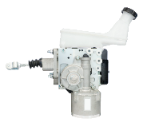
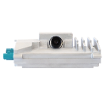
产品研发路线
机械
电子
智能
2012
2013
2018
2019
2020
电子驻车制动系统
液压ABS
铝制转向节
液压 ESC
双控EPB
一体式线控制动
高级驾驶辅助系统
电动尾门系统
2005
2006
2007
2008
前盘式制动器
盘带鼓制动器
鼓式制动器
综合驻车制动器
真空助力器带主缸总成

Slide 20
WCBS
WCBS集成了真空助力器、电子真空泵、主缸和ESC的功能同时，能更好满足电动汽车、智能驾驶对制动系统的新需求。伯特利是中国品牌首家发布 ONE-BOX 架构的企业，截止目前全球仅有5家企业发布。2021年单年预计四款车型量产，大幅领先国内其他品牌。
安全
舒适
WCBS
·集成双控EPB，提升驻车系统可靠性。
·具有2+2轮速信号处理备份，备份行
车制动时仍具有EPB防抱死功能。
·快速增压，提升AEB自动紧急制动性能。
·通过解耦，彻底解决踏板行程-踏板力 -制动减速度的匹配关系。
·踏板脚感由模拟器产生，可充分定制
·有效降低ACC/APA制动噪音
·集成双控EPB专利技术，可取消P挡锁止机构。
·支持遥控泊车、特定场景的自动驾驶、防盗功能。
·通过回收制动能量，增加续航里程，降低电池成本。
·集成整车30+零件，减重3kg以上，降低制动系统成本。
降本

Slide 21
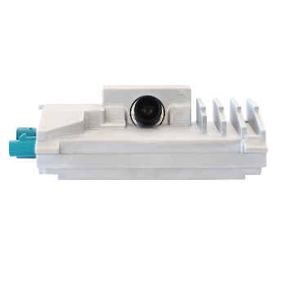
ADAS
伯特利ADAS采用Mobileye EQ4芯片+MCU架构，结合线控制动(WCBS)产品，实现对发动机和车辆底盘的控制，为整车厂提供高级驾驶辅助系统解决方案。
·领头专家具备带领主要一线厂ADAS中国以及国际团队经验
·中国团队专司功能开发、融合技术以及项目执行
·美国团队专司摄像头开发以及与Mobileye合作
·支持识别静态目标
·支持多传感器融合
·功能安全等级ASIL B
制动领域领先优势 国内外顶尖研发团队

Slide 22
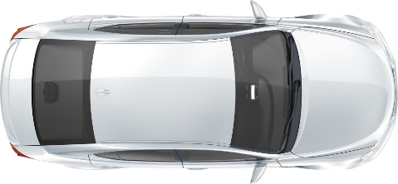
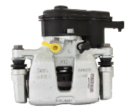
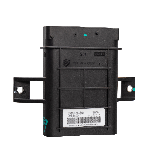
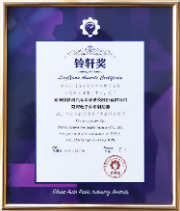
EPB
伯特利EPB拥有完全自主知识产权，获得95项专利，专利涉及中国、美国、韩国、日本、欧盟等国家。自主设计的EPB辅助起步控制算法，在没有离合器位置传感器和档位传感器的情况下，也可实现辅助起步功能。
双控EPB项目荣获
第五届铃轩奖量产类底盘
优秀奖
中国企业EPB量产
第1家
中国企业联合博世EPBi开发
第1家

Slide 23
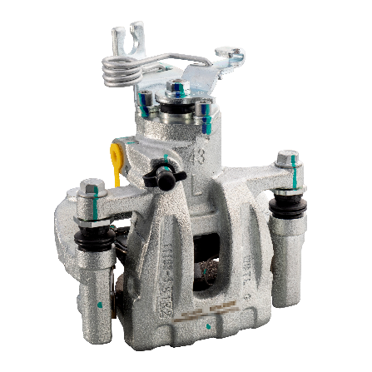
综合驻车制动系统 IPB
芜湖伯特利发明了全球第三种机械式驻车制动钳IPB，采用两级传动结构设计，具备完全自主知识产权。快速消除空行程结构，提升驻车时手刹操纵舒适性。
01
自主知识产权
Patented design
02
可靠性更高
Improved reliability
03
消除空行程
Reduced free travel
04
产品结构适用于乘用车和轻型商用车
Suitable for passenger cars and light trucks

Slide 24
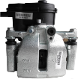
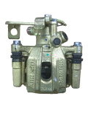
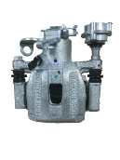
卡钳
固定钳 Fixed Caliper
EPB Series
缸径 Dia. 34/38/41/43/45/48mm
IPB Series
缸径 Dia. 34/38/43mm
Double Pistons
缸径 Dia. 43/45/48/57/60mm
Single Piston
缸径 Dia. 32/34/38/43/45/48/51/54/57/60mm

Slide 25
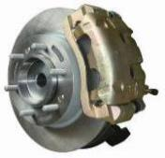
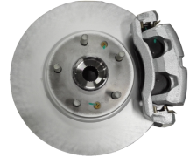
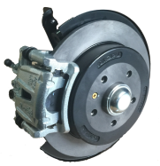
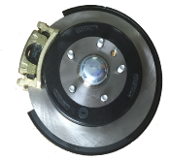
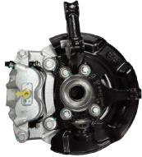
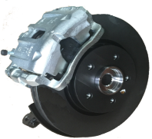
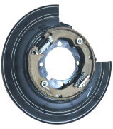
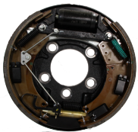
制动器总成
前制动器模块
后制动器模块
168种前盘式制动器总成
172种后盘式制动器总成和19种鼓式制动器总成

Slide 26
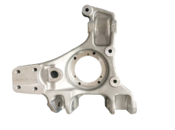
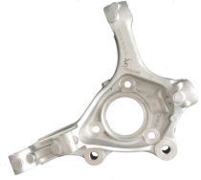
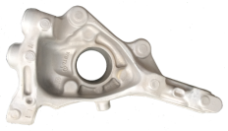
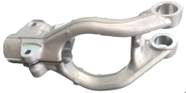
轻量化产品
伯特利攻克世界先进的差压铸造技术能力，为凯迪拉克、别克、科尔维特、福特、Stellantis、沃尔沃、极星、领克、马恒达、奇瑞、小鹏等主机厂提供轻量化铸铝产品。
相对传统铸铁重量减轻约30%-40%

Slide 27
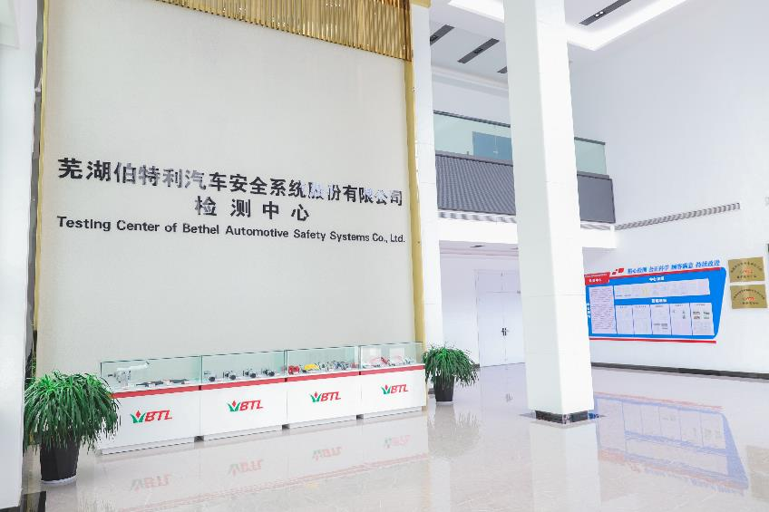
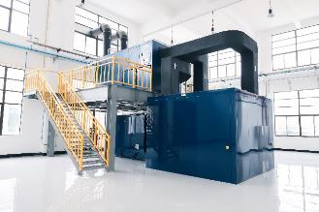
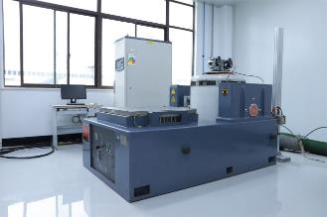
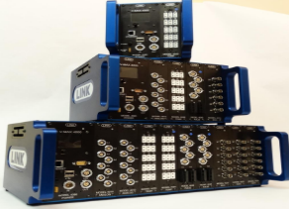
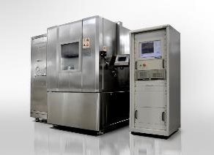
试验检测能力
公司检测中心成立于2004年，已通过中国合格评定国家认可委员会(CNAS)认可，属于国家级试验室，并先后取得吉利、奇瑞、长安、广汽、北汽、东风日产、比亚迪等主机厂的认可。能自主完成从产品设计到产品生产全过程的所有试验。
惯性试验平台
电动振动试验系统
便携式随车数据采集系统
WCBS综合性能试验台

Slide 28
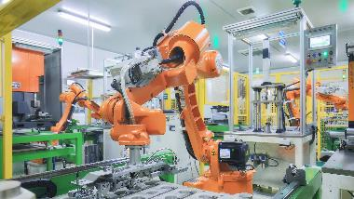
工业生产4.0
芜湖伯特利具备年产制动器总成1080万件、基础卡钳800万件、电子驻车系统300万件、助力器75万件、铸铝转向节950万件的生产能力。Vigel自动机加中心可实现一台机床完成所有工序的加工作业，最大限度的改善了工序间节拍浪费及重复定位造成加工精度下降的状况，过程加工能力处于行业领先水平。
伯特利作为中国首家量产EPB电子驻车系统的企业，拥有完全自主知识产权。延续强大的产品研发能力，自主开发设计了具有伯特利特色的制动器装配组装线，具有自动化程度高、作业稳定性高、测试智能判定、精确追溯等鲜明的特点，为后续的“智能化工厂发展”目标奠定了良好的硬件基础。

Slide 29
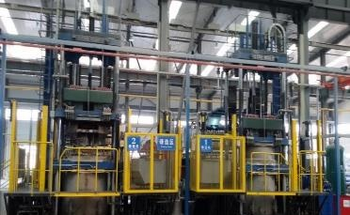
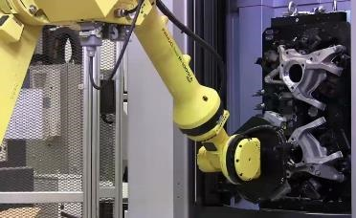
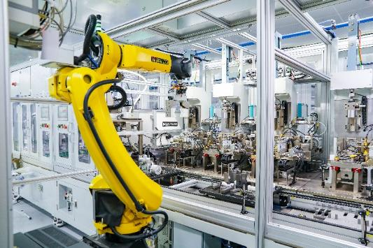
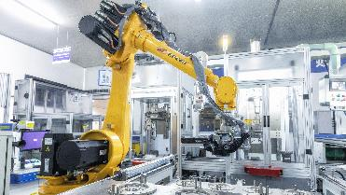
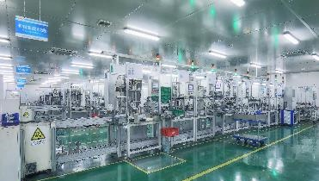
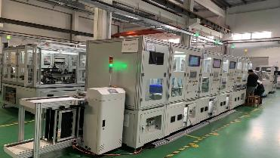
铝制转向节铸造线
机加线
WCBS组装线
制动器总成组装线
卡钳组装线
ABS组装线

Slide 30
截止2021年，伯特利配套车型超过279款。

Slide 31
04
企业
文化

Slide 32
办公场所
员工宿舍
职工食堂
舒适的办公环境
舒适的公寓式住宿，宿舍1-2人间，空调、衣柜、独卫、浴室、洗衣房等，生活用品准备齐全，拎包入住
免费的工作餐，每日不重样，打造健康的均衡饮食。

Slide 33
热血澎湃的竞技项目使大家
身心放松，优胜者还有丰厚的奖品。
为丰富员工业余生活，弘扬全民健身和团结奋进的精神，工会每年都会举办运动会

Slide 34
部门团建活动
公司和各部门每年组织多次团建活动，增强团队凝聚力和员工满意度，团建项目包括旅游、登山、徒步、聚餐等

Slide 35
03
每逢佳节，工会便会早早地采办员工节日福利了。
节日礼品有购物卡、食品、生活用品等，贴近员工生活，关注员工所需。大家收到礼品后展露的笑容，是对工会最大的支持！

Slide 36
一到年末，最期待的除了春节，还有一年一次的年度表彰总结大会！万众瞩目下被表彰为优秀员工是什么样的滋味呢？坐在五星级酒店里，品尝着美味佳肴，欣赏着精彩表演，一不小心中了个头等奖！若你也是多才多艺，年会将是你展示自我的平台。
年会策划
表彰总结
答谢晚宴
会前准备
文艺汇演

Slide 37
05
晋升机制

Slide 38
总工程师
总监及以上
高级技术专家
高级经理
高级技师
技术专家
经理
技师
主任工程师
主管
高级技工
高级技工
高级工程师
高级管理师
技工
工程师/管理师/骨干
工程师助理

Slide 39
发展平台
公司每年提供岗位晋聘的机会。
晋升渠道
根据公司发展战略需要做后备领导干部储备及干部提拔。
晋升实例
为适应企业快速发展的需要，2021年新任命干部及职称，总计200余人。

Slide 40
优秀员工成长案例
李运动
张平平
2007年南京理工大学硕士毕业，机电工程专业，现已成为我公司机械设计部总工程师
2009年合肥工业大学硕士毕业，车辆工程专业，现已成为我公司电子设计部高级技术专家
快速发展的高新技术企业可以为新员工提供巨大的岗位发展空间,使其迅速成长为公司的骨干和干部。

Slide 41
公司构建了成熟的三级培训体系 帮助您融入伯特利大家庭
导师带教
规范流程
阶梯培训
1.新员工入职后：
老员工亲自教导2-6个月口头传授+实践操作；
2.新职位等级及新职业生涯阶段：
职业培训，领导引路，导师点拨
1.一整套《操作步骤》，前辈积累的经验&工作心得，无私传授；
2.各类《制度》及《规范》，不断修订、更新，及时查遗补漏
1.入职引导培训体系
2.岗位技能提升培训体系
——内部讲师“职业导师”
3.委外培训体系
——引进师资/委外派出

Slide 42
新员工培训
新员工团体拓展
英语口语提升
职业技能等级考核
专业技能提升
营销技能提升
驾驶技能培训
多媒体技能培训

Slide 43
06
薪酬
福利

Slide 44
薪资结构
技术研发岗位
综合管理类岗位
本科
本科
9w-15.5w
8w-9.5w
硕士
硕士
10.5w-18.5w
9w-10w

Slide 45
5天工作制
浮动年度激励奖金
固定月货币收入
浮动项目奖金
股权收益
货币收入
固定各项员工福利
浮动销售创新奖金
股权激励——入职两年以上的优秀员工即可申请
公司与员工共同成长的平台。现有参与公司股权激励的员工260余人。

Slide 46
根据员工全年业绩，每年实行薪资晋级调薪制，奖励本年度业绩突出、敬业奉献的员工，平均薪资涨幅 10%-25%。
定
期
不
定
期
培训
根据团队及员工特殊贡献、创造的特殊价值，进行一次性激励或加薪。

Slide 47
我们提供给员工除了薪酬之外完整的福利体系，包括五险一金、
各类生活补贴、津贴、带薪年休假、员工旅游及工作外的培训计划等
培训
工会慰问
餐饮补贴
带薪年休假
五险一金
免费班车
节日礼品
公寓式宿舍

Slide 48
07
岗位
要求

Slide 49
电子/机械研发
质量/项目
芜湖总部
财务/人事
IT
营销/采购
试验/工艺
生产/物流
岗位需求
1、品德优良，在校期间未曾受过违纪违法处分；
2、成绩优良，并能如期取得毕业证书及相关学位证书；
3、能服从公司的工作安排及分配，且身体健康；
4、在学校或班级担任学生干部以及参加过各类社会活动的同学将优先考虑；
5、大学英语四级或六级；
6、熟练使用办公软件或专业软件。

Slide 50
岗位需求

Slide 51
研发设计类
工作方向
机械设计、电子硬件、电子软件、软件开发与测试、算法、标定、产品开发、试验、NVH、ADAS
专业需求
车辆工程、机械设计制造及其自动化、机械工程、机械电子工程、电子信息工程、电子信息科学与技术、自动化、通信工程、软件工程、测控技术与仪器、机电一体化、传感器应用、计算机等相关专业

Slide 52
工艺技术类
工作方向
工艺、电气、质量、安全、体系、项目、生产、设备、物流
专业需求
电气工程及其自动化、工业工程、自动化、机械设计制造及其自动化、车辆工程、电子信息工程、机电一体化、安全工程、材料成型及控制工程、金属材料、物流管理、国际经济与贸易

Slide 53
职能商务类
工作方向
采购、销售、人事、财务、IT、应用支持
专业需求
国际经济与贸易、市场营销、物联网工程、英语、工商管理、人力资源管理、物流管理、会计学、经济学、软件工程、信息管理与信息系统、计算机等

Slide 54
应聘流程
投递简历
电话初试
线下/线上复试
发放offer
线下：招聘会现场投递
线上：公司邮箱、官网
与公司签订三方协议后入职

